Slide 1
Особенности приемной кампании 2025 г.

Slide 2
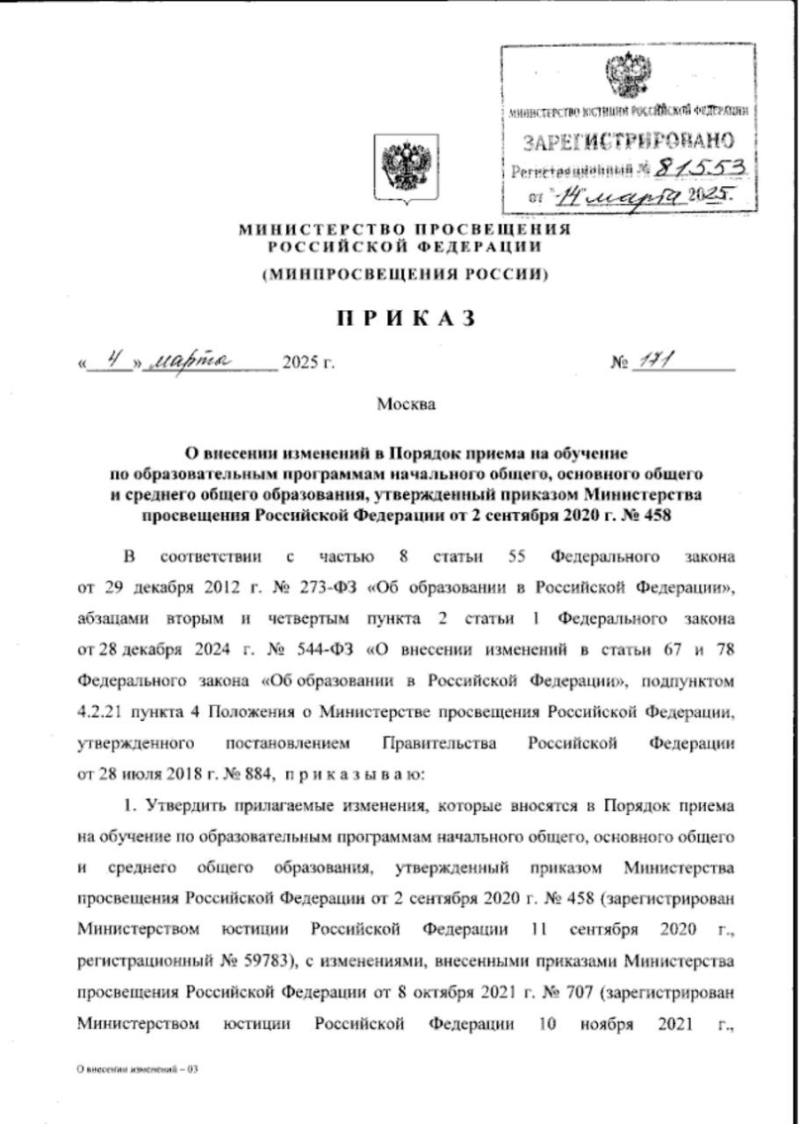
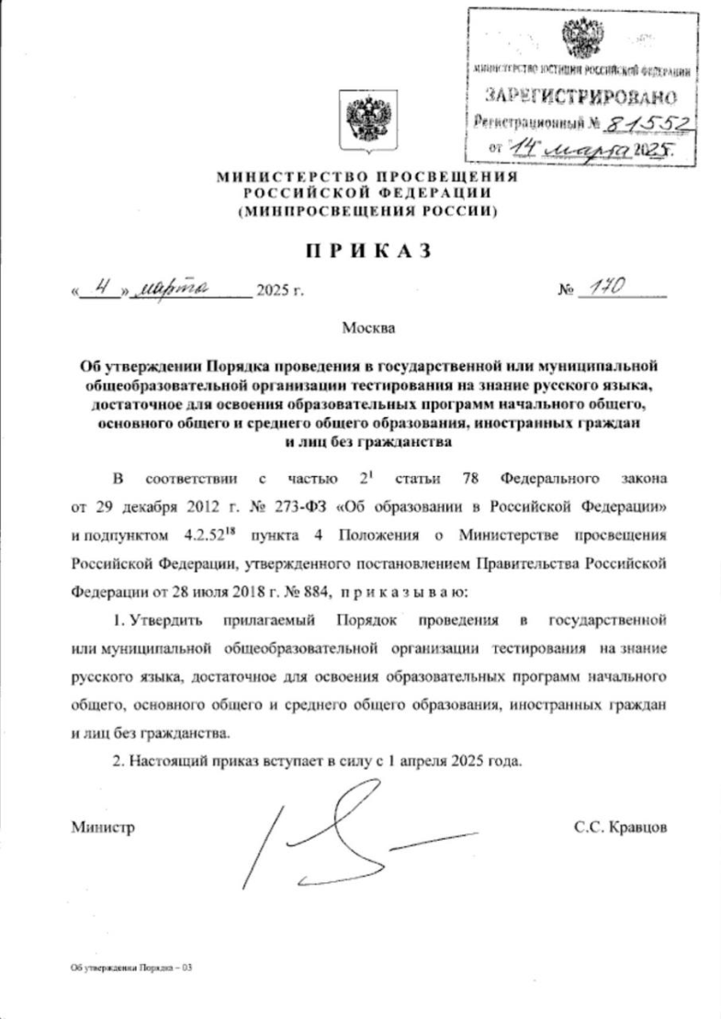
Изменения в Порядке Приема
Тестирование на знание русского языка для иностранных граждан и лиц без гражданства
Порядок приема для иностранных граждан и лиц без гражданства

Slide 3

ПРИКАЗ № 171 от 04 марта 2025г.
ОСНОВАНИЕ ДЛЯ ОТКАЗА
Ребенок не может быть зачислен в школу:
ранее возраста 6.5 лет (без заключения);
отсутствия свободных мест;
незаконного нахождения на территории РФ (для ИГ и ЛБГ);
не прохождения тестирования (для ИГ и ЛБГ)
СПОСОБЫ ПОДАЧИ ЗАЯВЛЕНИЯ
для иностранных граждан
посредством ЕПГУ
через операторов почтовой связи заказным письмом с уведомлением о вручении

Slide 4

ПЕРЕЧЕНЬ ДОПОЛНИТЕЛЬНЫХ ДОКУМЕНТОВ ДЛЯ ИНОСТРАННЫХ ГРАЖДАН
копии документов, подтверждающих родство заявителя;
копии документов, подтверждающих законность нахождения ребенка и его законного представителя на территории России (действительные вид на жительство, либо разрешение на временное проживание, либо разрешение на временное проживание в целях получения образования, либо визу и (или) миграционную карту, либо иные предусмотренные законом или международным договором России документы, подтверждающие право иностранного гражданина или лица без гражданства на пребывание (проживание) в России);
копии документов, подтверждающих прохождение государственной дактилоскопической регистрации ребенка;
копии документов, удостоверяющих личность ребенка;
копии документов, подтверждающих присвоение родителю ИНН;
медицинское заключение об отсутствии у ребенка инфекционных заболеваний, представляющих опасность для окружающих;
_____________________________________________________________________________________________________________
копии документов, подтверждающих осуществление родителем трудовой деятельности (при наличии);
копии документов, подтверждающих изучение русского языка ребенком в образовательных организациях иностранного (иностранных) государства (государств) (со 2 по 11 класс) (при наличии);
копия СНИЛС родителя (при наличии), а также СНИЛС ребенка (при наличии).
Все документы представляются на русском языке или вместе с заверенным в установленном порядке переводом на русский язык.

Slide 5
АЛГОРИТМ ДЕЙСТВИЙ ШКОЛЫ
Школа в срок не более 5 рабочих дней проверяет комплектность документов;
Если комплект неполный - возвращает заявление БЕЗ РАССМОТРЕНИЯ;
Если представлен полный комплект документов, школа в течение 25 рабочих дней проверяет их достоверность;
После проверки достоверности документов ребенок направляется
в тестирующую организацию;
Информация о направлении на тестирование направляется по адресу, указанному в заявлении о приеме на обучение, и в личный кабинет ЕПГУ;
Одновременно школа уведомляет тестирующую организацию в электронной форме через ЕПГУ.

Slide 6
ПОСЛЕ ПРОХОЖДЕНИЯ ТЕСТИРОВАНИЯ
Тестирующая организация в течение 3-х дней после тестирования уведомляет школу о результатах
Информация о результатах тестирования и рассмотрения заявления о приеме на обучение направляется по адресу (почтовый или электронный), указанному в заявлении о приеме на обучение, и в личный кабинет ЕПГУ
Школа издает приказ о приеме в течение 5 рабочих дней после официального поступления информации об успешном прохождении тестирования
(для 2 этапа)

Slide 7
ЗАДАЧИ
ОМС
Внести изменения в регламент по приему; Разместить на сайте:
регламент (с изменениями)
информацию о ППТ
расписание тестирования
порядок тестирования
ШКОЛЫ
Внести изменения в ЛНА по приему
Разместить на сайте:
ЛНА по приему (с изменениями)
Информацию о ППТ
Тестирующая организация
Расписание тестирования
Порядок тестирования
Демоверсии КИМов
Критерии оценивания
7

